Slide 1
Token-level Dynamic Self-Attention Network for Multi-Passage Reading
Comprehension
Yimeng Zhuang, Huadong Wang
Samsung Research China - Beijing (SRC-B)
ACL 2018

Slide 2
01
研究问题和创新点
02
模型结构
03
实验部分

Slide 3
研究问题和创新点
多段落阅读理解中的跨段落交互建模
难点：token-level的跨段落信息过长，计算、内存消耗过大
方法：将段落表示成一个向量，跨段落建模基于这些粗粒度的向量表示进行
缺陷：粗粒度的向量表示可能牺牲了很多对预测答案很重要的信息
创新
通过门机制动态选择重要的token，仅对部分token计算self-attention
计算复杂度、内存消耗都是序列长度的线性复杂度
Notes:
MAC cell serves as a structural prior that encourages the network to solve problems by decomposing them into a sequence of attention-based reasoning operations that are directly inferred from the data, without resorting to any strong supervision.

Slide 4
01
相关工作和问题
02
模型结构
03
实验部分

Slide 5
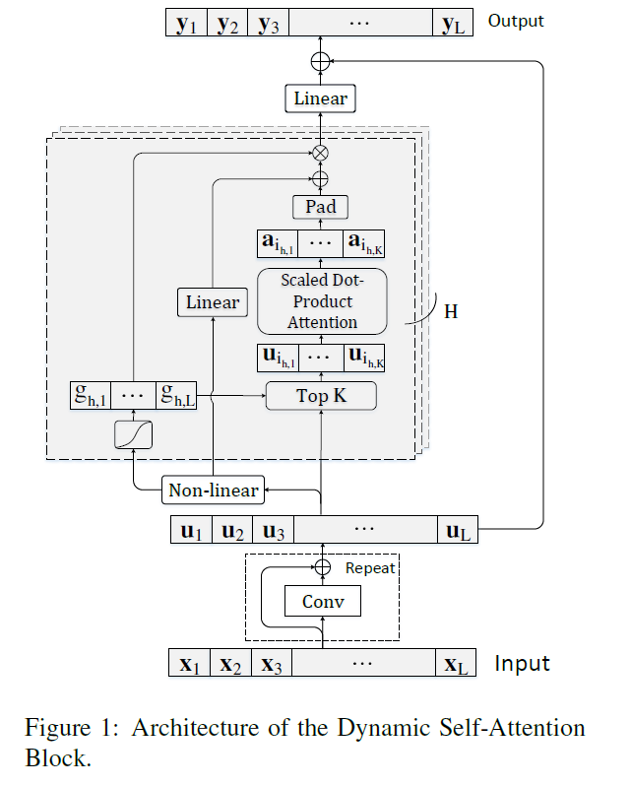











Dynamic Self-Attention Block
动态自注意力：门选择机制+自注意力机制
Dynamic Self-Attention（DynSA）
Gated token selection mechanism
Self-attention
Notes:
L1正则化项：希望gate分布稀疏，将重要token区分出来
F+A：防止padding 位置梯度消失
Max：保证最大的gate为1

Slide 6

Dynamic Self-Attention Block
局部编码器
Local Encoder
DynSA仅关注长序列中的部分重要词汇，没有短距离上下文建模
在某个位置接收到长距离的信息后，需要将信息传播到邻居位置
X 2
Notes:
QANet 也是local encoder + self-attention

Slide 7
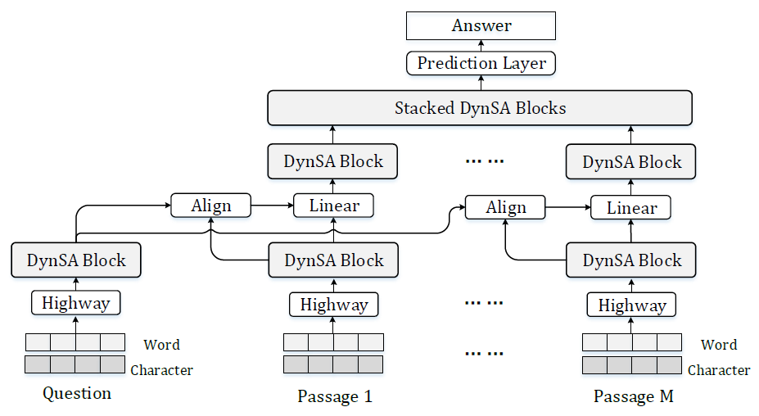


Dynamic Self-Attention Network
Encoding
2. Alignment
Trilinear function + co-attention
Linear layer + DynSA Block Encoder
3. Cross-Passage Attention
N=4 stacked DynDA Blocks
Length
max<5k
A/M: 1.9k/2k 2.4k/2.4k 1.2k/1k
4. Prediction
Notes:
Alignment just same as QANet
Prediction same as HAS model

Slide 8
01
相关工作和问题
02
模型结构
03
实验部分

Slide 9
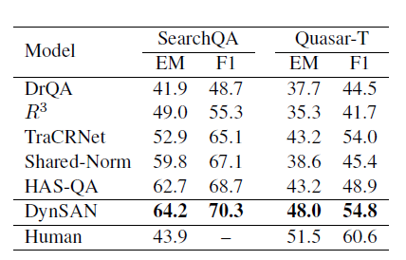
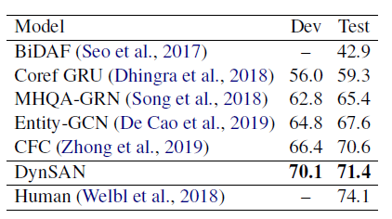
实验部分

Slide 10
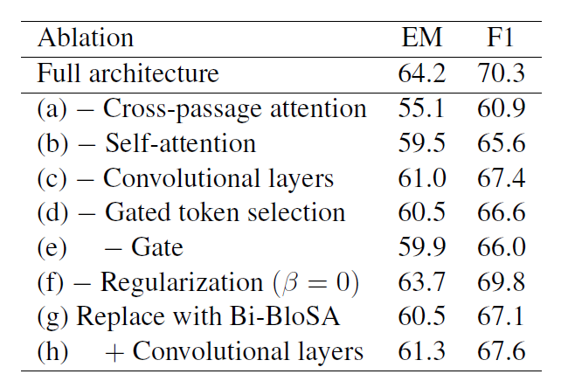
Notes:
A 跨段落建模的必要性
B 缺乏自注意力机制，仅有局部上下文信息是不够的
C 由于跨段落之前，段落内通过self-att编码了局部信息，所以这里影响不是很大
D 门机制选择的重要、对比随机选择来看
F
G token-level 对比 block-level的优势

Slide 11
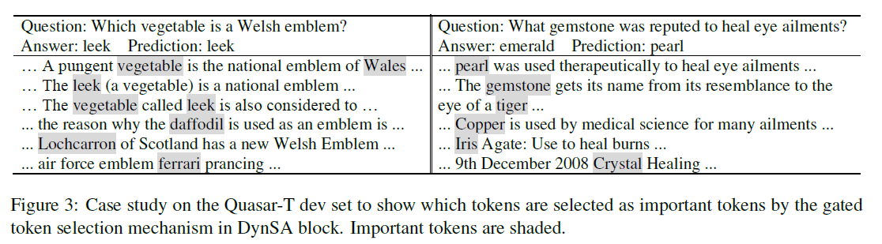
Notes:
一些重要的线索词、可行答案会被选出来
一些被预测错误的例子中，跨段落层中，正确答案从未有过很大的激活值

Slide 12
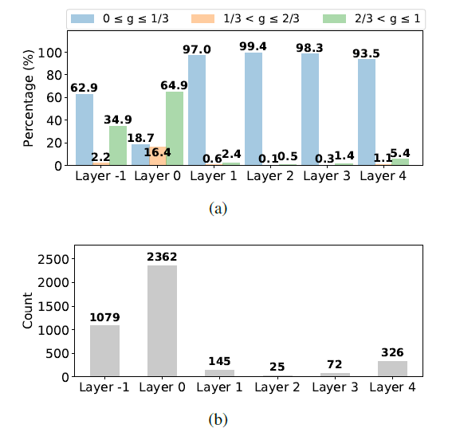
Notes:
Normalization 导致的稀疏分布
Intra-passage的活跃token较多，这也解释了段落越多效果越好

Slide 13
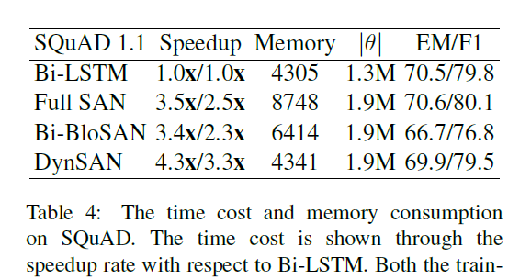
Notes:
Full SAN 指的是QANet中的实现， multi-head self-attention + local convolution

Slide 14
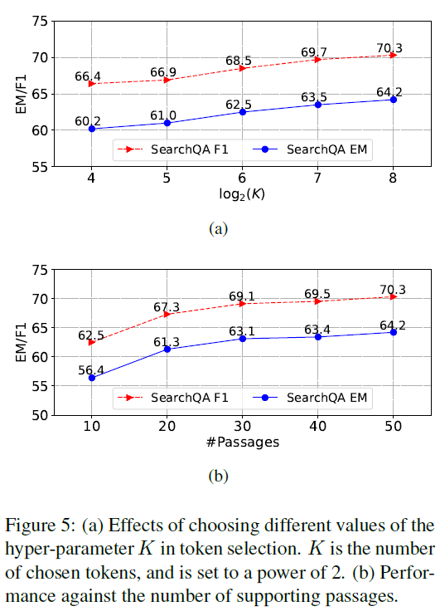
Notes:
K是memory、speed、accuracy的折中选择
段落数量越多，效果越好。Low-ranked passage也有很重要的作用

Slide 15
THANK YOU
吴 行

